Slide 1

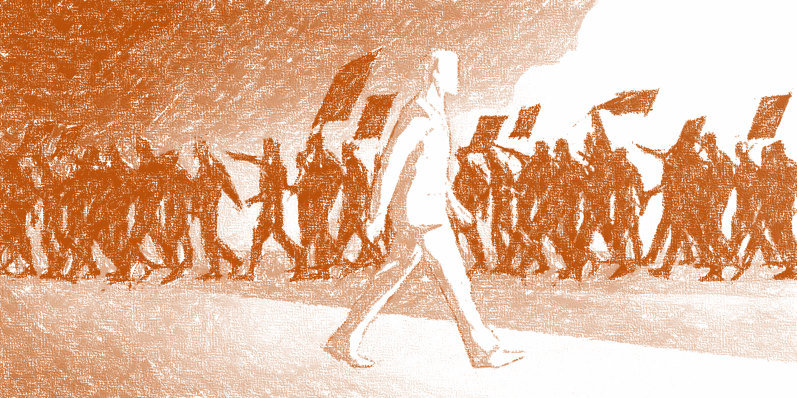
Diferenciado Área A 4 to medio 2027
Filosofía Política

Slide 2

Filosofía Política… ¿ De qué se trata?
Es la rama de la filosofía que estudia los principios de la asociación civil y los desafíos de la organización humana frente a proyectos de vida divergentes. Su definición etimológica específica se expresa como: “Costumbres de la ciudad”
¿Qué se complejiza?
Analizar una película, un poema o una canción, son medios que explicitan estructuras de pensamiento que permiten comprender las dinámicas sociales y el espíritu político de una época.
¿En qué profundiza?
Profundiza en el análisis ético/valórico del comportamiento humano aplicado al buen gobierno y a aquellos principios que fundamentan la elaboración de leyes compatibles con los grupos culturales que componen la sociedad civil.
¿Cómo se complejiza?
El análisis político amplía la capacidad de comprensión de las relaciones humanas aplicadas a toda interpretación de las ciencias sociales y las artes. Su principal desafío radica ampliar la comprensión de las posturas divergentes a la historia personal, en corto: entender las razones del otro para pensar como lo hace.

Slide 3
Filosofía Política … ¿Qué habilidades desarrollarás con la asignatura y qué conductas de entrada debes tener para ello?
¿Qué conductas de entrada debes tener?
Respetar el pensamiento divergente
Valora el uso eficiente del tiempo en aula
Reconocer la diversidad de orígenes y perspectivas ante las diferencias políticas
Comprometerse a cumplir con un sistema de evaluación que prioriza la participación y constancia en los procesos evaluativos.
Habilidades que desarrollarás:
Ubicarse críticamente respecto de la sociedad
Interpretar el alineamiento político personal y colectivo
Valorar principios por los que vale la pena luchar y legislar
Evaluar objetivamente el comportamiento social y las causas de sus cambios
Defender la propia postura política desde principios filosóficos y argumentos sólidos.

Slide 4
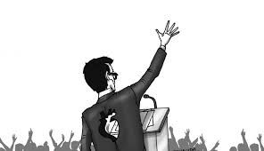
Filosofía Política… ¿Cuál es el desafío de aprendizaje de la asignatura?
Aprender a reconocer las voces que interfieren con el propio pensamiento al pensar en los principios que motivan el comportamiento personal y las consecuencias que debemos aceptar para obrar en rectitud con nuestros propios objetivos.
En corto: “No ser Perkin”

Slide 5
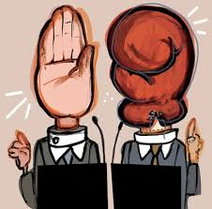

Filosofía Política Plan de estudio
Unidad 1: Ética como interpretación del sujeto político.
Unidad 3: Orígenes del Estado y principios del pacto social.
Unidad 2: Análisis del espacio político.
Unidad 4: Análisis de la lucha ideológica, propaganda y control social.

Slide 6
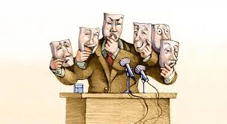

Filosofía Política … Tipos de evaluación y áreas de desarrollo profesional
Evaluaciones:
Se consideran 3 calificaciones, bajo 3 formas distintas:
Talleres de proceso, desarrollo clase a clase con firma, retroalimentación y valoración de la bitácora de apuntes.
Evaluación de contenidos disciplinarios en formato trivia digital sangrienta (Kahoot!)
Evaluación de habilidades cognitivas clásica, prueba de 7 preguntas por nivel de desempeño (Eximición posible)
Desarrollo profesional
Todas las carreras profesionales o no profesionales implican manejar los principios políticos en la toma de decisiones estratégicas tanto en lo personal como en lo colectivo al evaluar lo que es bueno para ti y los tuyos.

